Slide 1
Estrutura de Repetição – Do While, While, For
Prof. Lucas Arruda Ramalho
Notes:
SPRACE RGB Color: 104 30 23
214 199 159

Slide 2
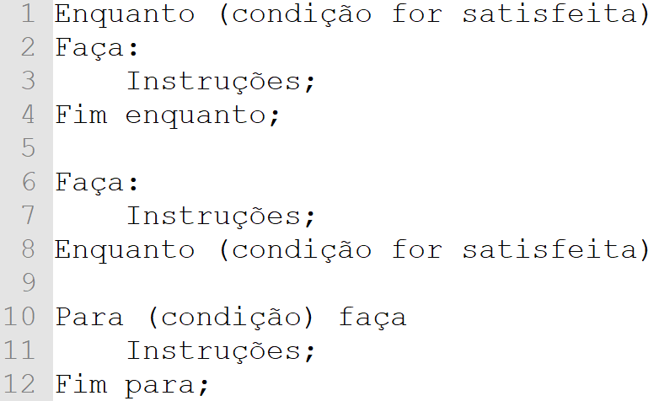
Contextualização
As estruturas de repetição (loop) são utilizadas para automatizar procedimentos que possuem níveis de interações repetidas
Várias entradas de usuários
Retroalimentação
Comportamento cíclico em Máquinas de Estado
Menu contínuo
Retroalimentação ou Loop
Entrada
Processamento
Saída

Slide 3
Contextualização
As estruturas de repetição (loop) são utilizadas para automatizar procedimentos que possuem níveis de interações repetidas
Várias entradas de usuários
Retroalimentação
Comportamento cíclico em Máquinas de Estado
Menu contínuo
Retroalimentação ou Loop
Entrada
Processamento
Saída

Slide 4
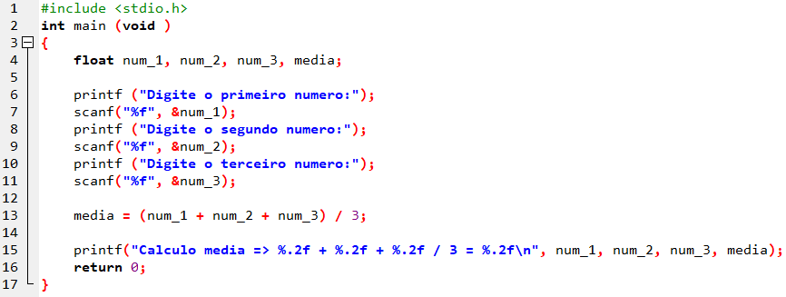
Exemplo de código em C++
Um algoritmo que calcule a média de 3 números digitados pelo usuário.
Não considera escalabilidade

Slide 5
Exemplo de código em C++
Um algoritmo que calcule a média de 3 números digitados pelo usuário.
Não considera escalabilidade
Ao tentar expandir essa lógica para a média de 50 números o código aumenta em 94 linhas e 47 variáveis no mínimo.

Slide 6
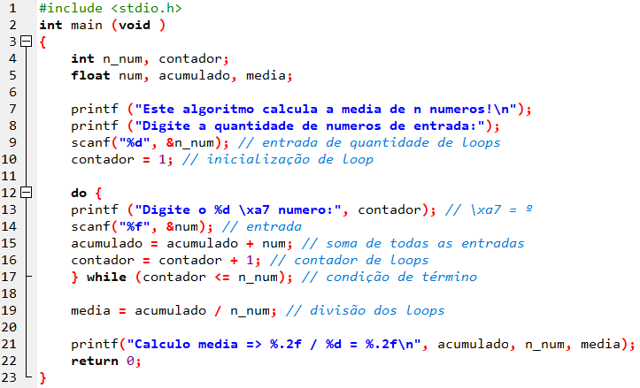
Exemplo de código em C++
Um algoritmo que calcule a média de n números digitados pelo usuário.
A média de incontáveis números não aumentam o tamanho do código.

Slide 7
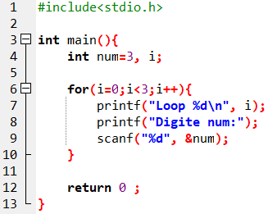
Estrutura de Repetição - For
For
Possui três argumentos iniciais separados por ‘;’
Inicialização de variável de incremento
Condição de continuidade
Formato de incremento ou decremento por loop
Se a condição não for atendida o conteúdo do for não será executado
Eventuais incrementos/decrementos são automáticos
Recomendado para ser utilizado para um número de repetições conhecido. Ideal para varredura de vetores e matrizes

Slide 8
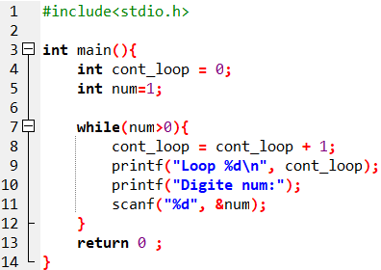
Estrutura de Repetição – While
While
Possui uma condição de continuidade no início
Se a condição não for atendida o conteúdo do while não será executado
Eventuais incrementos/decrementos deverão ser inseridos manualmente
Variáveis de incremento devem ser inicializadas
Recomendado para ser utilizado em situações onde a quantidade de repetições é indefinida

Slide 9
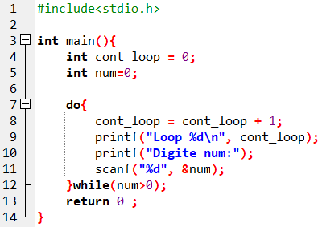
Estrutura de Repetição – Do While
Do While
Possui uma condição de continuidade no final
A primeira execução é garantida mesmo se a condição não for satisfeita
Eventuais incrementos/decrementos deverão ser inseridos manualmente
Variáveis de incremento devem ser inicializadas
Recomendado para ser utilizado em situações onde a quantidade de repetições é indefinida e a primeira execução do conteúdo tem que ser assegurada

Slide 10
Exercício
1 - Criar algoritmo que faça a conversão de número decimal em binário.
2 - Criar algoritmo que faça a conversão de número binário em decimal.
3 - Criar algoritmo que combine os dois exercícios acima.
Coloque os itens como opções de switch case.
1 – Convert dec to bin
2 – Convert Bin to Dec

Slide 11
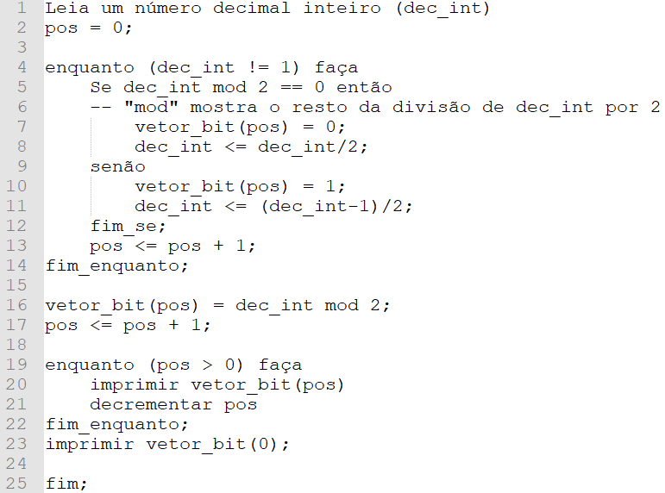
Exercício
1 - Criar algoritmo que faça a conversão de número decimal em binário.
2 - Criar algoritmo que faça a conversão de número binário em decimal.
3 - Criar algoritmo que combine os dois exercícios acima.
Coloque os itens como opções de switch case.
1 – Convert dec to bin
2 – Convert Bin to Dec

